Slide 1
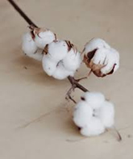
EL ALGODON: HISTORIA-1
El algodón se ha utilizado para la confección de ropa durante mucho tiempo, y los egipcios ya conocían esta fibra desde hace 12.000 a.J.C.
También se encontraron fragmentos de tela de algodón en México hace más de 7.000 años, y se sabe que el algodón se cultivó allí hace casi 3.000 años.
Según los arqueólogos, el tejido de algodón más antiguo identificado data de alrededor del 4.500 a. J.C. en Mehrgarh, Pakistán!
El cultivo del algodón remonta a la antigüedad. Apareció por primera vez aproximadamente al mismo tiempo en India, China y Egipto. En cuanto a Europa, el algodón llegó gracias a los comerciantes árabes alrededor del año 1000.
La planta de algodón necesita calor para crecer y, por lo tanto, se encuentra con mayor frecuencia en países cálidos.

Slide 2
EL ALGODON: HISTORIA-2
Fue a fines de la década de 1700 cuando Samuel Slater, un inglés, considerado uno de los padres de la industria textil estadounidense, construyó la primera fábrica de algodón estadounidense. Estas hilanderías transformaron fibras de algodón en hilo y tela.
En 1793, Eli Whitney desarrolló la desmotadora de algodón, que separaba mecánicamente la semilla de algodón de la fibra. La máquina de Whitney podía hacer el trabajo 10 veces más rápido que a mano. La tecnología ha mejorado en los últimos siglos, haciendo que el crecimiento y la producción de algodón sean mucho más eficientes.
A partir del siglo XIX el algodón se convirtió en la fibra más cultivada del mundo con el 50% de la producción mundial de fibras gracias a la industrialización.
Durante este período, la mayoría de las fábricas de algodón se ubicaron en Bombay.

Slide 3
EL MERCADO INTERNACIONAL DEL ALGODON 2021/22
El algodón es una fibra vegetal natural que rodea las semillas de las plantas de algodón.
El algodón es la fibra textil natural más producida en el planeta.
El cultivo de algodón orgánico es obviamente el más ecológico, pero también el más ético. Desde la semilla hasta la cosecha de la flor, el algodón orgánico se cultiva sin pesticidas, insecticidas ni fertilizantes químicos, y sin OGM.
El abono natural reemplaza a los fertilizantes químicos y no se utilizan ni cloro ni metales pesados ​​en el proceso de fabricación.

Slide 4
EL ALGODON:CULTIVO
Para su producción, la planta de algodón necesita mucho sol, tiempo y mucha agua. Se necesitan entre 5.400 y 19.000 litros de agua para producir 1 kg de algodón.
Producimos 809 kilos de algodón por segundo en el mundo, lo que equivaldría a 40.000 bañeras.
Una vez que la flor ha florecido, el ovario de la planta se convierte en una cápsula que puede contener entre 20 y 50 semillas.
Alrededor de estas semillas crecen decenas de miles de plantas.
Estas últimos se cosechan y se colocan en fardos y luego se hacen girar para crear una tela.

Slide 5
EL ALGODON-1
1- El algodón es una planta perenne que puede alcanzar los diez metros y que puede vivir más de 10 años.
2-Procedente de un arbusto llamado algodón, se cultiva desde hace más de 5.000 años.
3-Las grandes flores que crecen en la planta del algodón producen frutos en forma de cápsulas.
4-Cada cápsula contiene una treintena de semillas, distribuidas en 4 a 5 compartimentos.
5-Una vez maduras, estas cápsulas se abren para liberar las semillas envueltas en una bola de algodón.
6-El proceso que separa el algodón de la semilla se llama desmotado.
7-Este proceso es importante porque son las semillas las que producen las fibras de algodón.
8-Los árboles de algodón que se utilizan para el cultivo son un poco diferentes de los árboles de algodón silvestre.
9- Las variedades para la alimentación humana no contienen gosypol.

Slide 6
EL ALGODON-2
10-La cosecha puede ser manual o mecánica.
11-Una vez completado este paso, las cápsulas de algodón se llevan a una fábrica de desmotado donde se someterán a 3 etapas:
Elaboración : las cápsulas se limpian mecánicamente para eliminar impurezas grandes como hojas, tallos o cápsulas.
Desmotado: la fibra de algodón se separa de la semilla.
Limpieza: se limpian las fibras de algodón para eliminar las pequeñas impurezas.
12-Una vez limpias las fibras de algodón se ponen en una prensa que las comprime para formar fardos de algodón de 225 kg.
13-Son estos fardos de algodón los que luego serán enviados a las fábricas textiles que producirán la tela de algodón.
14-Las desmotadoras más modernas pueden producir un fardo por minuto, o más de 1.000 fardos por día = 225.000 kg de fibras de algodón.

Slide 7
EL ALGODON-3
Las Telas
15- La calidad del algodón
Para juzgar la calidad del algodón que sale de fábrica, se deben tener en cuenta 3 criterios:
La longitud de la fibra: varía en 1 y 4 cm según la variedad. Cuanto más largas sean las fibras de algodón, mejor son las características y es más fácil transformarlas en hilo de algodón. Egipto produce las fibras más largas que alcanzan más de 3,2 cm y que se denominan seda larga o fibras largas. El algodón egipcio se considera el segundo mejor algodón producido en el mundo. El mejor algodón del mundo se llama "SEA ISLAND". Hoy en día se produce en Barbados, Jamaica y Antigua.
El color del algodón varía de blanco a amarillento. Cuanto más blanco sea el algodón, más fácil será blanquearlo por completo para teñirlo o imprimirlo. Cuanto más blanco es el algodón, es más apreciado.
La limpieza de las fibras también es un criterio de calidad. Una fibra limpia es una fibra libre de impurezas.

Slide 8
EL ALGODON - 4
Que tejidos de algodón ?
La tela de algodón se puede encontrar con varios nombres que corresponden a un método de fabricación en particular. Algunas de estas telas están hechas de algodón liso, otras tienden a ser más de algodón estampado. Entre las telas de algodón más populares están:
Jersey de algodón: Se trata de una tela de malla bastante elástica que se utiliza principalmente en la confección de camisetas.
Algodón piqué: Este es un tejido reconocible por sus finas ranuras en el tejido.
Denim: Es grueso y rígido. Para vaqueros.
Sarga de algodón: Es un algodón con un tejido muy especial que le confiere una gran resistencia. Se utiliza principalmente para ropa de trabajo.
Tela de algodón: Es una tela muy ligera que puede ser pura o mixta.
Popelina de algodón: Algodón de tejido ceñido y de calidad con efecto brillo.
Satén de algodón: Esta es una tela sin trama que parece brillante en el lado derecho y mate en el reverso.
El algodón también se usa como interface fusible para reforzar ciertas partes textiles. Puede ser un lienzo de algodón o alguna otra tela que se pegue con el calor, generalmente con una plancha.

Slide 9
EL ALGODON
Características del algodón-1
1- El algodón es hidrófilo, lo que significa que absorbe el agua con facilidad. Por lo tanto, tarda más en secar y planchar que otros tejidos. Sin embargo, su comodidad es excelente:
2- cálido y suave al tacto,
3- se arruga fácilmente,
4- en una atmósfera normal, el algodón no tiene predisposición a la electricidad estática,
5- baja resistencia a la abrasión,
6- mala estabilidad dimensional,
7- mala retención del color,
8- también es vulnerable a los ataques de microorganismos.

Slide 10
EL MERCADO INTERNACIONAL DEL ALGODON 2021/22
Características del algodón-2
La luz solar
Si se expone durante un periodo de tiempo prolongado la fibra natural a la luz solar , el color pierde en intensidad. Por ejemplo , la fibra verde cuando esta expuesta por periodos de tiempo largo al sol se vuelve mas blanca, sin embargo las partes del capullo no expuestas mantienen su color.
El lavado
Los algodones coloreados artificialmente ( teñidos) con los lavados pierden el color, mientras que los algodones de colores naturales con el lavado , acentúan mas el color.

Slide 11
EL ALGODON
MEZCLA DE ALGODON Y POLIESTER Caracteristicas del algodon -3
COMPOSICION DE LA ROPA 100% algodon 60% Algodon 35% Algodon
40% Poliester 65% Poliester
Estabilidad Dimensional
Resistencia a la abrasión
Arrugable
Fijación del color
Capacidad de absorción
Confort
Aspecto despues de multiplos usos
Facilidad de mantenimiento
Excelente Muy Bueno Bueno

Slide 12
EL MERCADO INTERNACIONAL DEL ALGODON 2021/22
La Producción Mundial
Superficie y Rendimientos
La superficie sembrada es de 34 millones de hectáreas y el rendimiento medio es de 757 kg de fibra por hectárea (media de los cultivos algodoneros irrigados y pluviales y de los rendimientos en el desmotado)

Slide 13
EL MERCADO INTERNACIONAL DEL ALGODON 2021/22
Producción y Consumo Mundial
Campaña 2020/21
Producción 25,9 millones de toneladas
Consumo 26,1 millones de toneladas
La producción es inferior al consumo mundial

Slide 14
EL MERCADO INTERNACIONAL DEL ALGODON 2021/22
La Producción Mundial 2020/2021
Los Principales Países Productores -1
India 6,10 millones de t
China 5,70 millones de t
Usa 4,03 millones de t
Brasil 2,80 millones de t
Estos cuatro países representan casi el 74 % de la producción mundial.
La India y la China representan un poco mas del 47% de la producción mundial.

Slide 15
EL MERCADO INTERNACIONAL DEL ALGODON 2021/22
La Producción Mundial 2016/2017
Los Principales Países Productores -2
Con la producción
de Africa WAF 1,30 millones de t
de Pakistán 1,17 millones de t
de Australia 1,00 millones de t
de Turquia 0,80 millones de t
Los ocho primeros productores mundiales detienen 91,23 % de la producción mundial

Slide 16
EL MERCADO INTERNACIONAL DEL ALGODON 2021/22
Principales Consumidores Mundiales 2021/2022 -1
India 9,77 millones de toneladas
37,40 % del consumo mundial
China 8,40 millones de toneladas
32,18 % del consumo mundial
Pakistan 2,40 millones de tonnes
9,19 % del consumo mundial
Turquia 1,80 millones de toneladas
6,89 % del consumo mundial
Vietnam 1,57 millones de toneladas
6,01 % del consumo mundial

Slide 17
EL MERCADO INTERNACIONAL DEL ALGODON 2021/22
Principales Consumidores Mundiales 2016/2017 -2
Según COT OUTLOOK el consumo debería ser de 26,1 millones de TM.
Los cinco primeros consumidores mundiales representan un poco menos del 91,67% del consumo mundial, con un peso siempre considerable de China (32,18 % del consumo mundial) y de la India (37,40 % del consumo mundial).

Slide 18
EL MERCADO INTERNACIONAL DEL ALGODON 2021/22
EL ALGODON Y EL CONSUMO MUNDIAL DE OTRAS FIBRAS
Principios del siglo IX : algodón = 75 %
1955: algodón = 50 %
1987: algodón = 46 %
2006: algodón = 38 %
2016: algodón = 26 %
2021: algodón = 23 %
2022: algodón = 22 %
2025: algodón = 20 %

Slide 19
EL MERCADO INTERNACIONAL DEL ALGODON 2021/22
La Producción Mundial de Algodón
La historia nos muestra que la trayectoria de la producción no ha variado desde la Segunda Guerra Mundial, hecho que corresponde con el inicio de la competencia con las fibras sintéticas.
La aparición de nuevos protagonistas en el mundo del algodón desde 1861.
En 1924 : 5 países proveían el 93 % de la producción mundial,
En 1975 : 15 países proveían el 90 % de la producción mundial,
En 2011 : 11 países proveían el 90 % de la producción mundial,
En 2016 : 7 países proveían el 84 % de la producción mundial,
En 2022 : 8 países proveerán el 91,23 % de la producción mundial

Slide 20
EL MERCADO INTERNACIONAL DEL ALGODON 2021/22
Situación Geopolítica -1
El mundo, está sufriendo el terremoto económico más violento desde los años 30. El algodón forma parte del universo de las comodities y las mismas son el barómetro revelador de todas las tensiones políticas y macroeconómicas que están en juego en el tablero de ajedrez internacional.
1929: La caída de los precios de las materias primas agrícolas, (que tenía como telón de fondo un excedente de la producción mundial) precedió al hundimiento de las bolsas de valores.

Slide 21
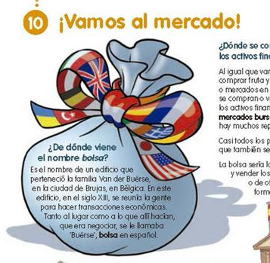
EL MERCADO INTERNACIONAL DEL ALGODON 2021/22
MERCADO A TERMINO :LA BOLSA

Slide 22
EL MERCADO INTERNACIONAL DEL ALGODON 2021/22
Situación Geopolítica – 2
1974: Vivimos el primer choque petrolero de la historia, que afecto durante diez años todos los mercados de valores.
2008: Estalla una crisis económica que rompe el sistema financiero mundial y el barril de petróleo alcanza un nivel récord de 147 $, precediendo de manera significativa la “crisis de las sobreprimas”.
2011: El algodón bate su récord histórico de 213 cts. /lb siguiendo el movimiento de todas las materias primas agrícolas.

Slide 23
EL MERCADO INTERNACIONAL DEL ALGODON 2021/22
Situación Geopolítica – 3
2018-2019:El anterior periodo deflacionista en el mercado del algodón se produjo entre mitad del 2018 y agosto del 2019 y fue el resultado de la guerra comercial entre China y Estados Unidos. Las tensiones constantes, provocaron que el algodón caiga hasta 58 centavos por libra en agosto del 2019, lo que significó una caída acumulada de 35 centavos.
No debemos de olvidar a titulo de ejemplo que la calidad C 1/2 paso de abonarse a $ 92 el 4 de marzo 2019 a pagarse 69 pesos el 8 de abril 2019, según el precio de referencia de la Cámara Algodonera Argentina; es decir que bajo un 33% en 33 días¡!!!!!! Casi un 1% por día.
.

Slide 24
EL MERCADO INTERNACIONAL DEL ALGODON 2021/22
Situación Geopolítica – 4
2020: Ningún fenómeno precedió la pandemia. La destrucción de la demanda, en el mercado textil provoco que el sector del algodón perdiera 5.000 millones de dólares. Todas las comodities durante los meses de abril y mayo 2020 vieron caer los precios en picada; el algodón perdió en un mes 25% de su valor llegando a los 44 cts / lb alcanzando así los mínimos históricos de 2009, y el caso excepcional del petróleo que llego a índices negativos.
2021: El precio de todas las comodities subieron a de niveles record alcanzando el algodon en octubre 2021 las 116,48 CTS/LB es decir 2500 dolares la tonelada base SLM 1-1/16. Esto significo una variacion de un +66 % en 5 años; un +72,50 % en 1 año; y un +18,30 % en 1 mes.
Desde el 01/01/2021 hasta 07/10/2021 el aumento ha sido de un+ 44 %.

Slide 25
EL MERCADO INTERNACIONAL DEL ALGODON 2021/22
Situación Geopolítica – 5
El indice de los productos alimentarios se fijo en septiembre 2021 a 130 puntos –un record historico desde el año 2011 es decir que en un año el indice aumento un +33%.
Las malas cosechas + la demanda de China explican la fuerte aumentacion de los productos agricolas de base.
La cosecha de cereales en el 2021 marca un record de 2.800 billones de toneladas.

Slide 26
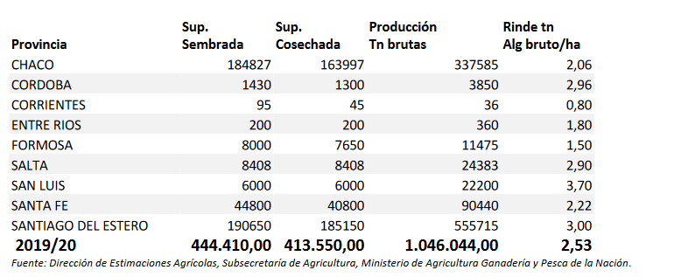
EL MERCADO INTERNACIONAL DEL ALGODON 2021/22
Superficie sembradas , cosechadas produccion y rinde por provincias – Campaña 2019/20

Slide 27
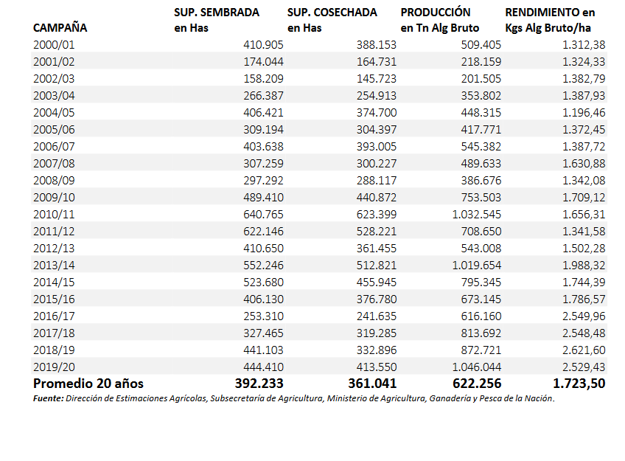
EL MERCADO INTERNACIONAL DEL ALGODON 2021/22
Superficie sembrada, cosechada, producción y rinde promedio en la República Argentina en las últimas 20 campañas agrícolas.

Slide 28
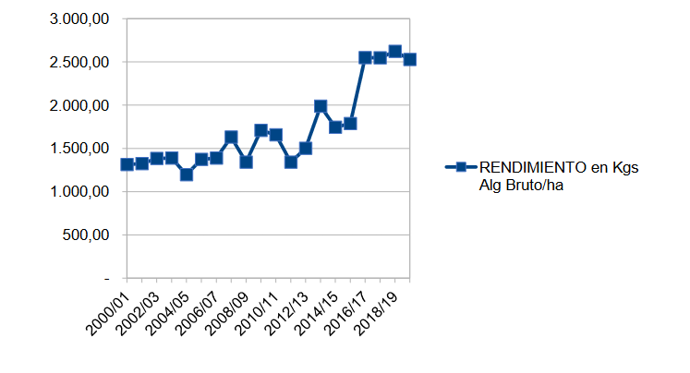
EL MERCADO INTERNACIONAL DEL ALGODON 2021/22
Rinde promedio en la República Argentina en las últimas 20 campañas agrícolas.
FUENTE: MINISTERIO DE AGRICULTURA GANADERIA Y PESCA DE LA ARGENTINA

Slide 29
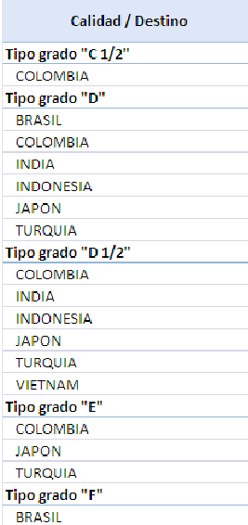
EL MERCADO INTERNACIONAL DEL ALGODON 2021/22
DESTINO DE LAS EXPORTACIONES DE FIBRA DE ARGENTINA SEGUN CALIDAD
FUENTE: MINISTERIO DE AGRICULTURA GANADERIA Y PESCA DE LA ARGENTINA

Slide 30
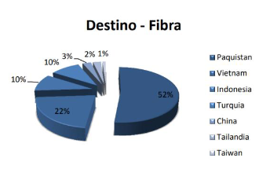
EL MERCADO INTERNACIONAL DEL ALGODON 2021/22
Los principales destinos de exportación de los tres rubros : fibra, hilado y tejidos de algodón: 2019-2020 -1
FUENTE: MINISTERIO DE AGRICULTURA Y PESCA ARGENTINA

Slide 31
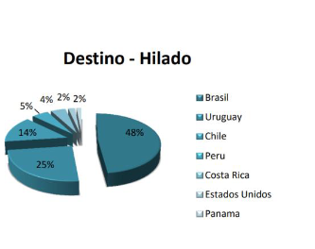
EL MERCADO INTERNACIONAL DEL ALGODON 2021/22
Los principales destinos de exportación de los tres rubros : fibra, hilado y tejidos de algodón: 2019-2020-2
FUENTE: MINISTERIO DE AGRICULTURA Y PESCA ARGENTINA

Slide 32
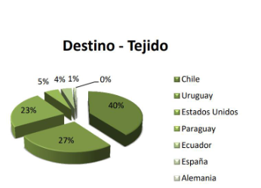
EL MERCADO INTERNACIONAL DEL ALGODON 2021/22
Los principales destinos de exportación de los tres rubros : fibra, hilado y tejidos de algodón: 2019-2020-3

Slide 33
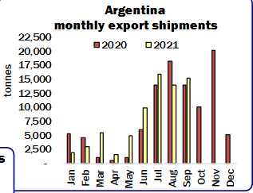
EL MERCADO INTERNACIONAL DEL ALGODON 2021/22
Cantidad mensual de algodón embarcado para exportación
Fuente: Cotton Outlook

Slide 34
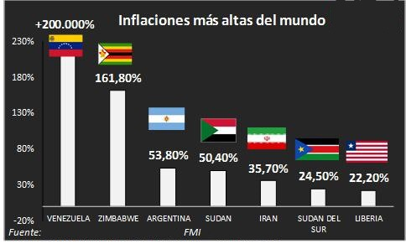
EL MERCADO INTERNACIONAL DEL ALGODON 2021/22

Slide 35
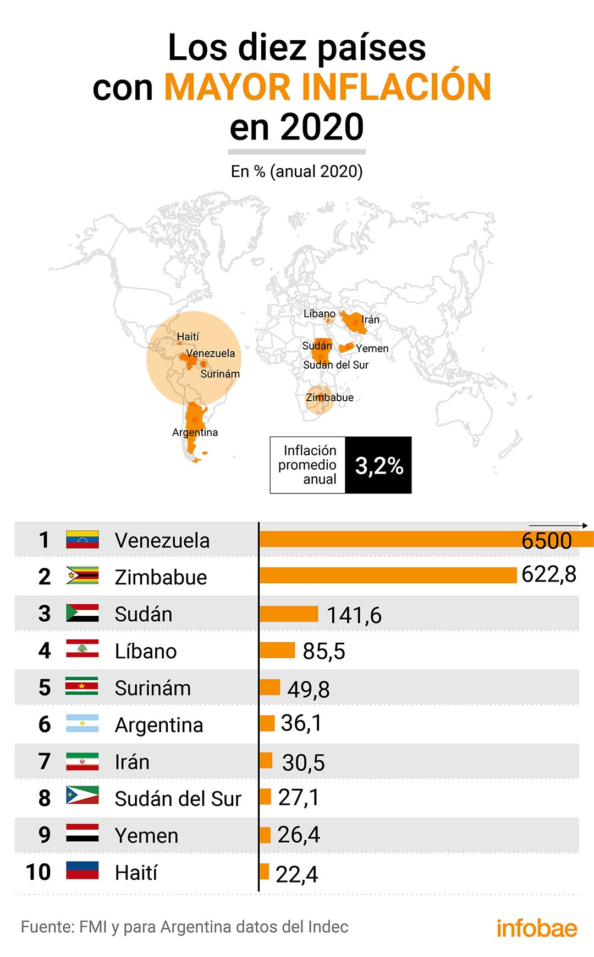
EL MERCADO INTERNACIONAL DEL ALGODON 2021/22

Slide 36
EL MERCADO INTERNACIONAL DEL ALGODON 2021/22
INFLACION EN ARGENTINA-1
Cifras oficiales : + de 50%.
Cifras de estudios europeos: + de 75%.
Cifras de los analistas privados : + de 105%.
Salario minimo en febrero 2022: 328 dolares.
Coste de la canasta basica de alimentos y servicios para una familia: 659 dolares.
Desfase: -331 dolares por mes o 4000 dolares por año ???????.
Los precios al consumidor en Argentina en el sector textil aumentaron +80% es decir , menos que la materia prima.

Slide 37
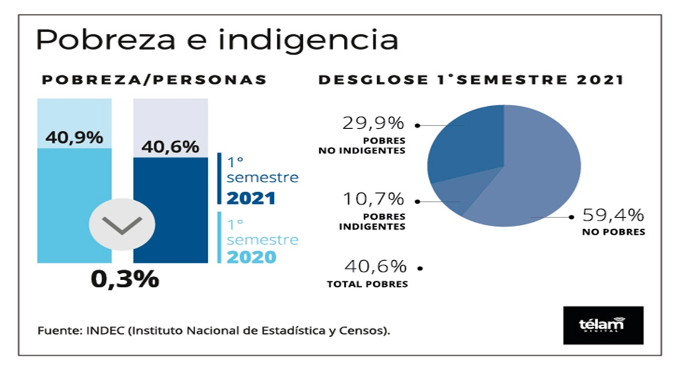
EL MERCADO INTERNACIONAL DEL ALGODON 2021/22
INFLACION EN ARGENTINA-1

Slide 38
EL MERCADO INTERNACIONAL DEL ALGODON 2021/22
INFLACION EN ARGENTINA-2
1- En 1921, Argentina era uno de los países mas ricos del mundo. El P.I.B. era similar al de Francia.
2- Con una inflación media del 105% anual, Argentina cambio 5 veces de moneda: Hasta 1969 el peso nacional, en 1983 el peso ley, hasta 1985 el peso argentino, el austral hasta 1991 y por ultimo y por el momento el actual peso.
3-Desde 1980 y hasta la fecha, Argentina suspendió 5 veces el pago de su deuda externa, un récord que ningún país del mundo, ni siquiera los más pobres han conseguido igualar; y es, ahora mismo, el principal deudor del Fondo Monetario Internacional, con 44.000 millones de dólares o más a devolver.
4- ¿dentro de este contexto ? como es posible ayudar a las empresas afectadas por la pandemia? . El Banco Central estuvo obligado a” imprimir dinero” y emitió durante el pasado año 1,25 billones de pesos, sin olvidar, como anécdota, que, como las fábricas trabajaban las 24hs el gobierno tuvo que recurrir a la impresión de pesos en Brasil y España.
5- Argentina nunca ha resuelto el problema de su mercado interno que no le permite mantener un crecimiento sostenido. Es muy fácil de entender. Argentina con 44 millones de habitantes exporta 60.000 millones de dólares e importa un monto similar. Chile con 19 millones de habitantes exporta 70.000 millones de dólares e importa casi lo mismo que Argentina. En definitiva “Se crea el circulo viciosos en donde la crisis nunca se resuelve y siempre vuelve”.

Slide 39
EL MERCADO INTERNACIONAL DEL ALGODON 2021/22
INFLACION EN ARGENTINA-3
6- Argentina nunca ha conseguido superar la contradicción histórica entre las necesidades de su agricultura, ( el coste de producción de una HA de algodón , es uno de los mas baratos del mundo) que es la que generadora dólares, muy competitiva dentro de un contexto de mundialización, y su industria. Esto ha llevado a la Argentina a ser un país con dólar blue y con dólar oficial , es decir una economía con dos velocidades. “El dólar no es una variable más, sino un termómetro que refleja cómo van la economía y la política, además de un instrumento de ahorro”, nos dice Marina Luzzi, coautora junto a Ariel Wilkis del libro El dólar, historia de una moneda argentina
7- Douglas Southgate, profesor de la Ohio State University especializado en estudios latinoamericanos, lo explica así: “Argentina sufre de una maldición de las materias primas originada en el sector agrícola. Su agricultura, que tiene una fuerte ventaja comparativa, emplea pocos trabajadores y las mejores tierras rurales se concentran en pocas manos. En consecuencia, el sector es un objetivo predilecto para los impuestos diseñados por políticos cuyos electores están empleados en otros sectores económicos. La tributación de la agricultura argentina resulta de un bajo desempeño crónico de la economía nacional, incluidas crisis frecuentes y severas”.

Slide 40
EL MERCADO INTERNACIONAL DEL ALGODON 2021/22
INFLACION EN ARGENTINA-3
8- El algodón es un ejemplo típico de esta contradicción histórica entre agricultura e industria. La única posibilidad que existe hoy en día para defender el cultivo es la exportación de la fibra, pero basado en las reglas internacionales y en los criterios de sustentabilidad, transparencia y según los estándares HVI internacionales.
9- El algodón al igual que las otras materias agrícolas permiten la entrada de divisas al país, principalmente de dólares. Las retenciones que se aplican al algodón son un ejemplo fehaciente de la contradicción, una materia prima por definición no tiene valor añadido, y por ende no puede soportar costes adicionales.
10- En el sector agropecuario trabajan más de dos millones de personas, es decir el 14% de la población activa, y aporta el 9% al PIB. Su verdadera fuerza, y el origen de sus conflictos por las tasas y las retenciones, está en su competitividad: ocho de cada 10 dólares que entran en la Argentina en concepto de exportaciones, corresponden al sector agropecuario sin el cual las divisas no existirían.
11- Dentro de la cadena de valor algodonera existe un problema de conciencia, es decir que no se puede seguir pensando “que hay que vender lo que se produce”, hay que vender lo que el mercado pide según los estándares de calidad internacionales.

Slide 41
EL MERCADO INTERNACIONAL DEL ALGODON 2021/22
INFLACION EN ARGENTINA-4
12- Existe un problema de responsabilidad, no se puede seguir pensando que la culpa la tiene siempre “el clima”; si bien nadie controla los caprichos de la naturaleza, si, se pueden aplicar los criterios de sustentabilidad, trazabilidad y transparencia que nada tienen que ver con los problemas climáticos.
13- Existe un problema de comodidad, no se puede seguir pensando que el precio que paga la industria nacional + el IVA siempre será mejor que la exportación. El mercado nacional es muy limitado y no permite la entrada de divisas. El mercado internacional esta dispuesto a pagar mas a condición de que se respeten los criterios y normas de clasificación por HVI, que el algodón sea trazable, única vía para poder tener una demanda sostenible.
14- Existe si ud me lo permiten y lo digo con mucha humildad un problema no resuelto, casi endémico de soberbia, no se puede seguir pensando,” mi algodón es el mejor” y es perfecto, y no acepto ninguna reclamación.
15- Existe un problema de solidaridad entre los actores de la cadena de valor algodonera, y en lugar de apuntar hacia un interés común vemos que los intereses del productor, el acopiador, el desmotador, el hilandero, los agentes , y los transformadores, cada uno ve un interés opuesto a los demás y justamente la cadena de valor se encuentra fragmentada , el interés general, común ,no es la suma de los pequeños intereses individuales, el interés general es trabajar conjuntamente para un objetivo común: Valorizar el algodón al máximo a través de los criterios de trazabilidad y sustentabilidad para que el consumidor tenga confianza en el algodón de origen argentino.

Slide 42
EL MERCADO INTERNACIONAL DEL ALGODON 2021/22
INFLACION EN ARGENTINA-5
Los actores de la cadena independientemente de su fuerza económica, deben trabajar en igualdad de condiciones y permitir a los actores de la cadena y al gobierno responsabilizarse:
1-Abandonar las posiciones de comodidad,
2-eliminar la soberbia tradicional y reemplazarla por un dialogo,
3-crear una sinergia que permite establecer criterios de solidaridad,
4 y lo mas importante trabajar por un objetivo común : MAXIMIZAR EL VALOR DEL ALGODÓN A TRAVES DE SU IDENTIDAD DE ORIGEN mediante los criterios de:
“ Transparencia, Trazabilidad, Sustentabilidad con clasificación HVI , dentro de un respeto máximo del medio ambiente.”

